Slide 1



Lesson 1: ES6 (ECMA Script 2015 -> 2022)

Slide 2
0
Nội dung
ECMA & ES6 là gì?
Tại sao cần dùng ES6?
Các chức năng có trong ES6?
Các chức năng phổ biến trong các phiên bản ES khác.

Slide 3
1. ECMA & ES6 là gì?
0
- ECMA là viết tắt của "European Computer Manufacturers Association" (Hiệp hội Nhà sản xuất Máy tính Châu Âu). ECMA là một tổ chức tiêu chuẩn hóa quốc tế được thành lập vào năm 1961, có trụ sở tại Geneva, Thụy Sĩ. Ban đầu, nhiệm vụ chính của ECMA là phát triển các tiêu chuẩn cho ngành công nghiệp máy tính và thiết bị liên quan.
- Một trong những tiêu chuẩn nổi tiếng của ECMA là tiêu chuẩn ECMA-262, đặc tả ngôn ngữ lập trình JavaScript. Tiêu chuẩn này đã định nghĩa các nguyên tắc cơ bản của ngôn ngữ JavaScript và đã đóng vai trò quan trọng trong việc đảm bảo sự tương thích giữa các trình duyệt web và ứng dụng sử dụng JavaScript.

Slide 4
1. ECMA & ES6 là gì?
0
- ES6 là chữ viết tắt của ECMAScript 6, đây được coi là một tập hợp các kỹ thuật nâng cao của Javascript và là một trong những phiên bản chuẩn của ECMAScript. Lịch sử:
+ Khi chưa có ES thì có một đặc tả ngôn ngữ kịch bản được phát triển bởi Brendan Eich của Netscape và nó có tên là Mocha. Sau đó nó được đổi tên thành LiveScript và cuối cùng là Javascript. Vào 12-1995, Sun Microsystem và Netscape đã công bố Javascript. Tháng 3 - 1996 trình duyệt Netscape Navigator 2.0 ra đời và hỗ trợ Javascript. Sau đó, Microsoft ra mắt một ngôn ngữ tương tự tên là JScript để cạnh tranh và tránh vấn đề bản quyền. JScript được thêm vào trong Internet Explorer 3.0 và ra mắt vào tháng 8, 1996. + Netscape chuyển Javascript tới Ecma International để làm công tác chuẩn hoá và viết đặc tả, được gọi là ECMA-262, bắt đầu vào tháng 11, 1996. Và cái tên ECMAScript được hình thành từ đây bởi sự thoả thuận giữa những công ty đang tham gia vào quá trình chuẩn.
+ ECMAScript 6 (hay còn được gọi là ES6, ES2015) là phiên bản mới nhất của chuẩn ECMAScript. Chuẩn này được phê duyệt vào tháng 6/2015. Nó là một bản nâng cấp quan trọng cho ES kể từ ES5 đã được chuẩn hoá vào năm 2009.

Slide 5
1. ECMA & ES6 là gì?
0
- Một số lý do mà lập trình viên thường chọn sử dụng ES6:
Cú pháp ngắn gọn và dễ đọc: ES6 cung cấp nhiều cú pháp mới giúp làm cho mã nguồn JavaScript trở nên ngắn gọn và dễ đọc hơn. Các tính năng như arrow functions, destructuring assignment, template literals, và spread/rest operators giúp giảm đi lượng mã nguồn cần viết và tăng khả năng đọc hiểu mã nguồn.
Arrow Functions: Arrow functions giúp rút ngắn cú pháp của hàm, và cung cấp ngữ cảnh this tốt hơn, giúp tránh được một số vấn đề liên quan đến ngữ cảnh this trong JavaScript.
Classes: ES6 giới thiệu cú pháp class-based, giúp lập trình hướng đối tượng trở nên dễ dàng hơn và gần gũi với ngôn ngữ lập trình khác.
Destructuring Assignment: Cho phép bạn trích xuất giá trị từ các cấu trúc dữ liệu như mảng và đối tượng một cách ngắn gọn.
Template Literals: Cho phép tạo ra chuỗi một cách dễ dàng hơn và đa dạng hóa cú pháp so với cách truyền thống.
Default Parameters: Cho phép bạn gán giá trị mặc định cho các tham số của hàm, giúp giảm đi lượng mã nguồn và làm cho mã nguồn trở nên linh hoạt hơn.
Modules: Hỗ trợ modules, giúp quản lý và tổ chức mã nguồn một cách hiệu quả, giảm rủi ro xung đột tên biến và cung cấp một cách để tách mã nguồn thành các phần độc lập.
Let và Const: Thay thế cho var, giúp giảm phạm vi của biến và tạo ra một cách thức mới để quản lý biến trong JavaScript.
Promises: Promises cung cấp một cách xử lý bất đồng bộ (asynchronous) tốt hơn, thay thế cho callback hell.
Iterators và Generators: Cung cấp các công cụ linh hoạt để lặp qua dữ liệu, giúp tạo ra mã nguồn dễ đọc hơn và hiệu quả hơn.

Slide 6
2. Tại sao cần dùng ES6?
0
=> Có thể coi ES6 là một tiêu chuẩn để đồng bộ code giữa các thành viên trong team.
=> Giúp tăng cường tính hiện đại, dễ đọc, và linh hoạt của mã nguồn JavaScript, đồng thời mang lại những tính năng mạnh mẽ và tiện ích mới cho người lập trình.

Slide 7
3. Các chức năng có trong ES6?
0
- ES6 đã mang đến nhiều cải tiến và tính năng mới cho JavaScript. Dưới đây là một số chức năng chính của ES6:
Default Parameters.
Template Literals.
Destructuring Assignment.
Enhanced Object Literals.
Arrow Function.
Promises.
Block-Scoped Constructs Let and Const.
Classes.
Modules.
Iterators và Generators.

Slide 8
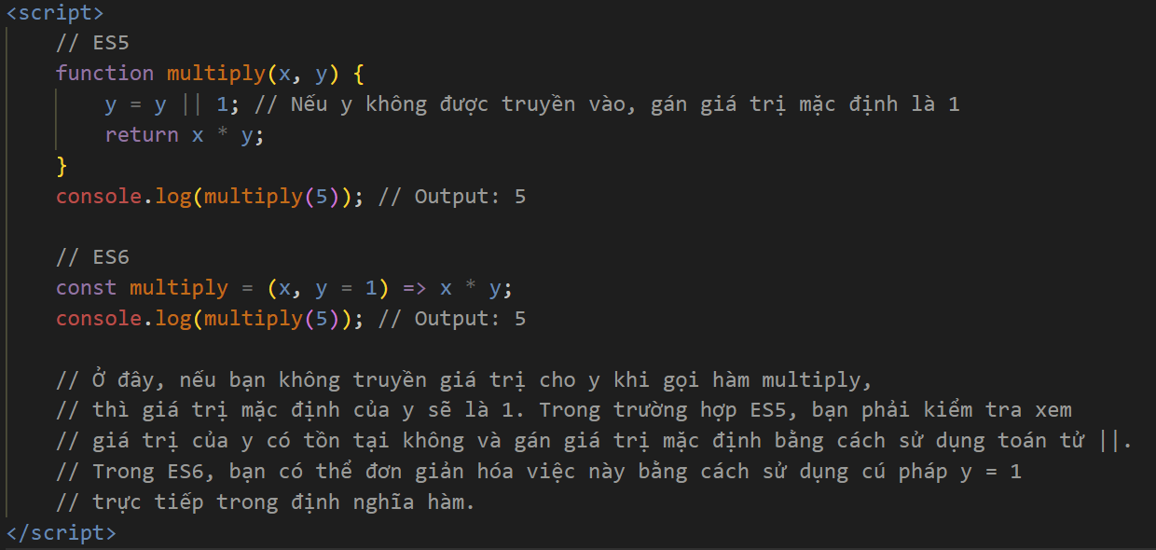
3. Các chức năng có trong ES6?
0
1. Default Parameters: là một tính năng cho phép bạn gán giá trị mặc định cho tham số của một hàm trong trường hợp giá trị của tham số đó không được truyền vào hoặc được truyền vào với giá trị là undefined. Điều này giúp làm cho mã nguồn của bạn trở nên ngắn gọn và linh hoạt hơn.

Slide 9
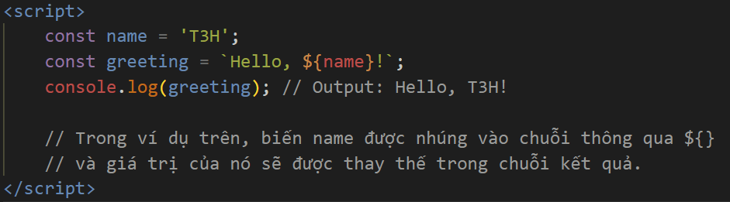
3. Các chức năng có trong ES6?
0
2. Template Literals: là một tính năng trong ECMAScript 6 (ES6) giúp tạo ra chuỗi một cách linh hoạt hơn và đa dạng hóa cú pháp so với cách truyền thống sử dụng chuỗi thông thường. Template Literals được đặt trong cặp dấu backticks (` `) và có thể chứa các biểu thức nhúng và các dòng mới mà không cần sử dụng các ký tự escape như chuỗi thông thường..

Slide 10
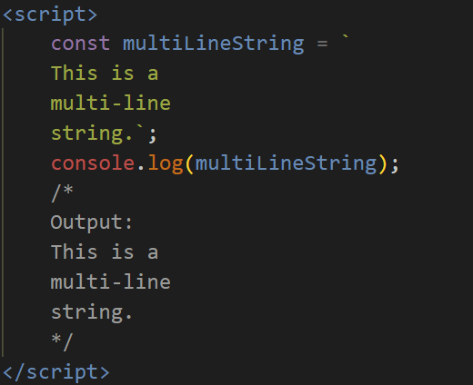
3. Các chức năng có trong ES6?
0
- Template Literals giúp bạn tạo ra các đoạn văn bản đa dòng mà không cần sử dụng các ký tự escape hay cách làm phức tạp hơn.

Slide 11
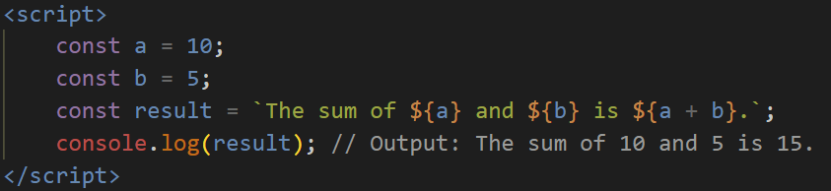
3. Các chức năng có trong ES6?
0
- Template Literals là một cải tiến quan trọng giúp làm cho mã nguồn JavaScript trở nên dễ đọc hơn, đặc biệt là khi bạn cần kết hợp chuỗi và biểu thức vào một đoạn văn bản.

Slide 12
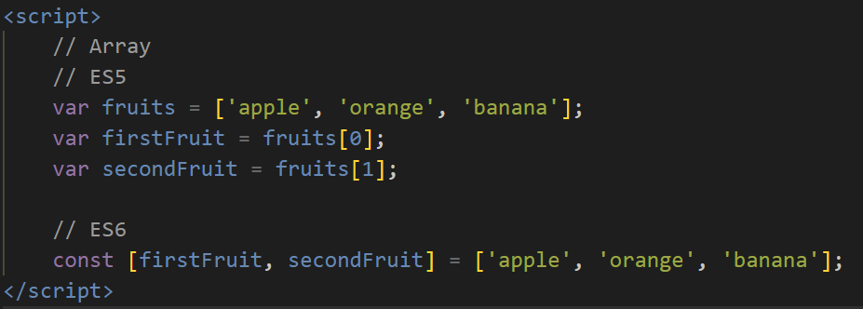
3. Các chức năng có trong ES6?
0
3. Destructuring Assignment: là một tính năng trong ECMAScript 6 (ES6) cho phép bạn trích xuất giá trị từ các cấu trúc dữ liệu như mảng hay đối tượng và gán chúng vào các biến riêng lẻ một cách ngắn gọn. Điều này giúp làm cho mã nguồn trở nên dễ đọc hơn và giảm bớt cần phải viết nhiều đoạn mã để truy cập và sử dụng các phần tử của mảng hoặc thuộc tính của đối tượng.

Slide 13
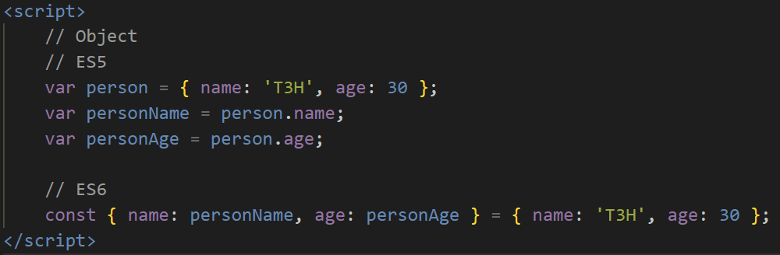
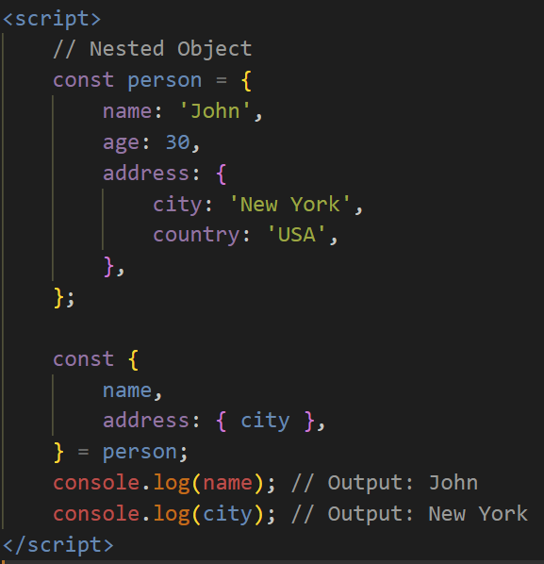
3. Các chức năng có trong ES6?
0
- Destructuring Assignment là một công cụ mạnh mẽ giúp tạo mã nguồn ngắn gọn và hiệu quả, đặc biệt khi làm việc với các cấu trúc dữ liệu phức tạp.

Slide 14
3. Các chức năng có trong ES6?
0
4. Enhanced Object Literals: là một tính năng trong ECMAScript 6 (ES6) giúp làm cho việc định nghĩa đối tượng trở nên ngắn gọn và linh hoạt hơn. Dưới đây là một số cải tiến trong Enhanced Object Literals:
- Property Shorthand.
- Method Definition Shorthand.
- Computed Property Names.
- Object Method Names.
- Short Syntax for Object Properties.
=> Những cải tiến này giúp làm cho mã nguồn của bạn trở nên ngắn gọn, dễ đọc hơn và giảm sự lặp lại trong việc đặt tên và khai báo.

Slide 15
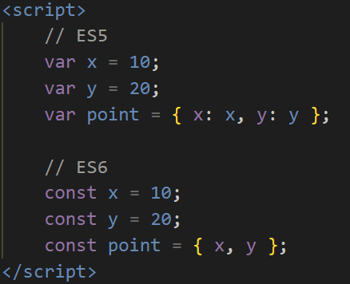
3. Các chức năng có trong ES6?
0
- Property Shorthand: Trong trường hợp tên của thuộc tính và tên biến trùng nhau, bạn có thể sử dụng shorthand để viết ngắn gọn:

Slide 16
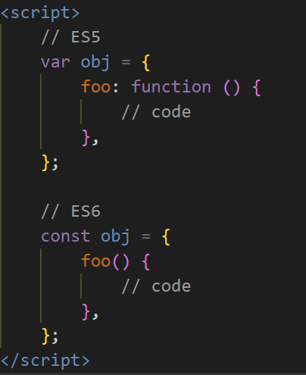
3. Các chức năng có trong ES6?
0
- Method Definition Shorthand: Khi định nghĩa phương thức trong đối tượng, bạn có thể viết ngắn gọn bằng cách loại bỏ từ khóa function:

Slide 17
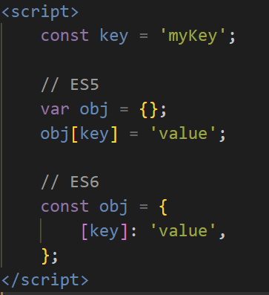
3. Các chức năng có trong ES6?
0
- Computed Property Names: Bạn có thể sử dụng biểu thức để đặt tên thuộc tính của đối tượng:

Slide 18
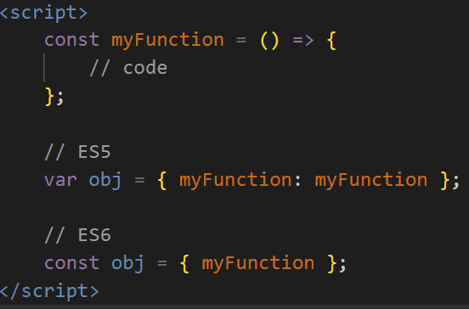
3. Các chức năng có trong ES6?
0
- Object Method Names: Khi tên của phương thức trong đối tượng giống với tên biến, bạn có thể viết ngắn gọn:

Slide 19
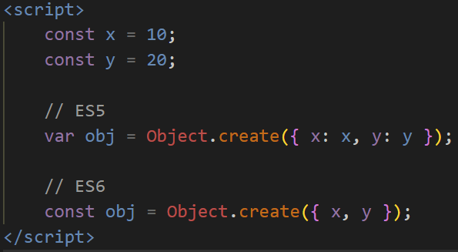
3. Các chức năng có trong ES6?
0
- Short Syntax for Object Properties: Enhanced Object Literals cũng giúp viết ngắn gọn hơn khi sử dụng các thuộc tính của đối tượng như keys trong các phương thức như Object.create:

Slide 20
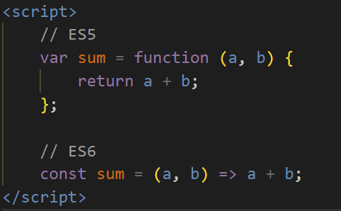
3. Các chức năng có trong ES6?
0
5. Arrow Function: là một tính năng quan trọng được giới thiệu trong ECMAScript 6 (ES6) để đơn giản hóa cú pháp khi định nghĩa hàm trong JavaScript. Arrow Function có cú pháp ngắn gọn hơn và cung cấp ngữ cảnh this khác biệt so với hàm thông thường.

Slide 21
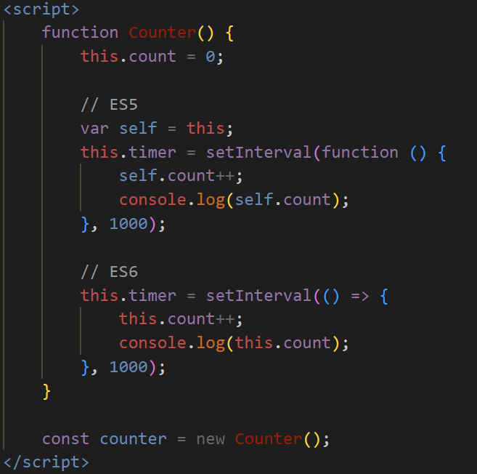
3. Các chức năng có trong ES6?
0
- Ngữ cảnh this: Arrow Function không tạo ra ngữ cảnh this mới, mà sử dụng ngữ cảnh this của hàm bao bọc nó. Điều này giúp tránh được một số vấn đề liên quan đến ngữ cảnh this khi sử dụng hàm thông thường:

Slide 22
3. Các chức năng có trong ES6?
0
- Ngữ cảnh this: Arrow Function không tạo ra ngữ cảnh this mới, mà sử dụng ngữ cảnh this của hàm bao bọc nó. Điều này giúp tránh được một số vấn đề liên quan đến ngữ cảnh this khi sử dụng hàm thông thường.
- Trong ví dụ dưới, với Arrow Function, không cần phải sử dụng biến self để lưu giữ ngữ cảnh this, Arrow Function tự động sử dụng ngữ cảnh this của hàm bao bọc nó.

Slide 23
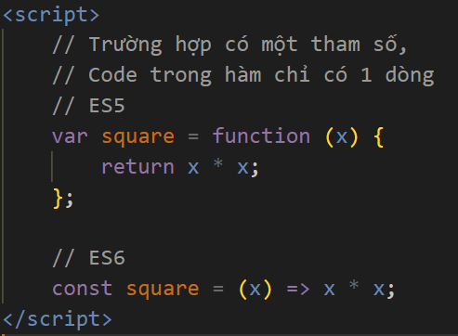
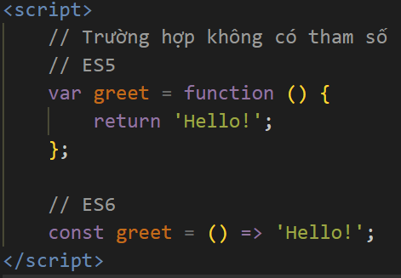
3. Các chức năng có trong ES6?
0
- Arrow Function thường được sử dụng trong các ngữ cảnh như viết mã nguồn ngắn gọn, đặc biệt là khi làm việc với các phương thức callback và xử lý bất đồng bộ. Tuy nhiên, cũng cần lưu ý rằng Arrow Function không thích hợp trong mọi tình huống, đặc biệt là khi bạn cần sử dụng ngữ cảnh this khác nhau.
- Cách viết shorthand:

Slide 24
3. Các chức năng có trong ES6?
0
6. Promises: là một tính năng trong ECMAScript 6 (ES6) giúp xử lý bất đồng bộ (asynchronous) một cách linh hoạt và dễ đọc hơn so với việc sử dụng callbacks. Promises giúp tránh tình trạng "callback hell" (nồi callback), nơi mà một loạt các hàm callback được lồng vào nhau, gây ra mã nguồn khó đọc và khó duy trì. (xem thêm trong bài bất đồng bộ).

Slide 25
3. Các chức năng có trong ES6?
0
7. Block-Scoped Constructs Let and Const: Các từ khóa var, let, và const là các cách để khai báo biến trong JavaScript, nhưng chúng có những đặc tính khác nhau. Dưới đây là sự phân biệt chính giữa chúng:
- var:
Phạm vi (Scope): Biến được khai báo bằng var có phạm vi là phạm vi toàn cục hoặc phạm vi hàm (function scope), nghĩa là chúng chỉ có thể truy cập được trong hàm mà chúng được khai báo hoặc là biến toàn cục.
Hosting (Nâng cao biến): Biến được khai báo với var được "nâng cao" lên đầu của phạm vi (hoisting), điều này có nghĩa là bạn có thể sử dụng biến trước khi nó được khai báo.
- let:
Phạm vi (Scope): Biến được khai báo bằng let có phạm vi là phạm vi khối (block scope), nghĩa là chúng chỉ có thể truy cập được trong khối mã mà chúng được khai báo (ví dụ: trong một khối if, for, hoặc function).
Hosting (Nâng cao biến): Tương tự như var, let cũng có hiện tượng hoisting, nhưng biến không được gán giá trị mặc định cho đến khi nó được đặt ở trước.
- const:
Phạm vi (Scope): Biến được khai báo bằng const cũng có phạm vi là phạm vi khối (block scope).
Chỉ đọc: Biến được khai báo với const phải được gán giá trị ngay khi khai báo và không thể được gán giá trị mới sau đó. Nó chỉ có thể được đọc và không thể bị gán lại.

Slide 26
3. Các chức năng có trong ES6?
0
=> Lưu ý rằng sự chọn lựa giữa var, let, và const phụ thuộc vào nhu cầu cụ thể của bạn trong việc quản lý phạm vi và tính chất bất biến của biến. Thông thường, nếu bạn có thể sử dụng const, hãy ưu tiên sử dụng nó để tạo ra mã nguồn an toàn hơn và dễ bảo trì. Sử dụng let khi bạn cần tái gán giá trị và var nếu bạn đang làm việc với mã cũ hoặc môi trường có phạm vi khác nhau.

Slide 27
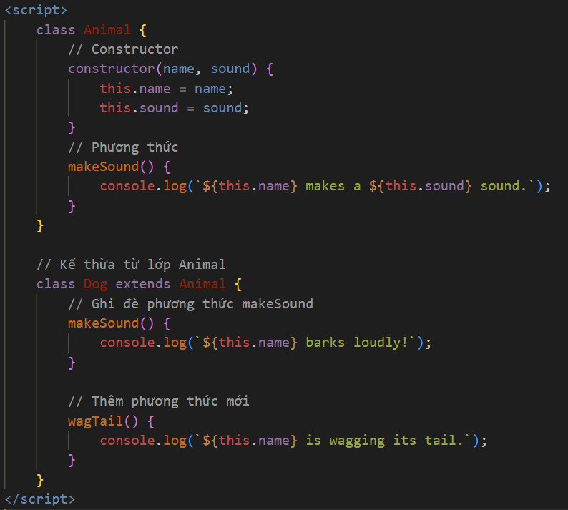
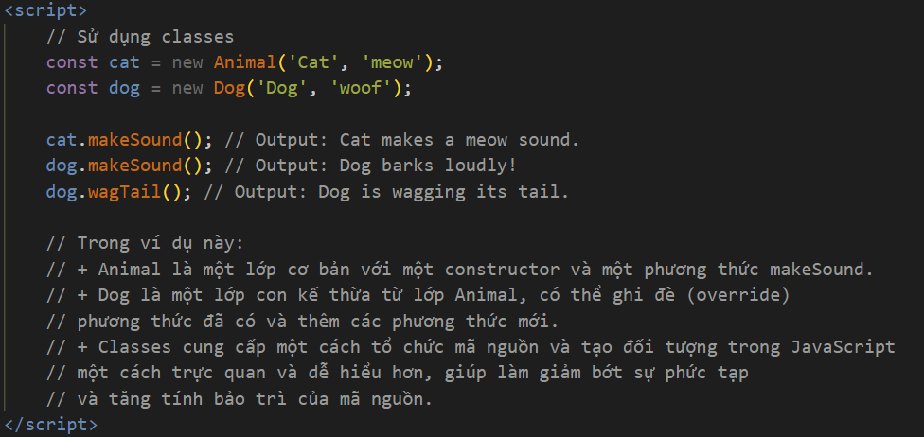
3. Các chức năng có trong ES6?
0
8. Classes: là một cú pháp mới để định nghĩa các đối tượng và xây dựng mô hình hướng đối tượng. Trước đó, JavaScript sử dụng các hàm tạo (constructor functions) và prototype để tạo và mở rộng đối tượng. Tuy nhiên, với ES6, có thêm cú pháp classes, giúp làm cho việc viết mã hướng đối tượng trở nên dễ đọc và linh hoạt hơn.

Slide 28
3. Các chức năng có trong ES6?
0
9. Modules: là một tính năng cho phép chia nhỏ mã nguồn JavaScript thành các phần nhỏ hơn, độc lập và tái sử dụng được. Trước khi có modules, JavaScript thường sử dụng các kỹ thuật như IIFE (Immediately Invoked Function Expression) để tạo ra các "module-like" scope và giữ cho biến không bị xung đột trong các phạm vi khác nhau.
- Với ES6 Modules, cú pháp trở nên đơn giản và mô-đun trở thành một phần chính thức của ngôn ngữ. Các tệp (files) có thể được hiểu là các mô-đun và có thể xuất (export) hoặc nhập (import) các biến, hàm, hoặc lớp từ hoặc đến các mô-đun khác.
- Sử dụng modules giúp cải thiện sự quản lý và tổ chức mã nguồn, giảm rủi ro xung đột tên biến và tăng khả năng tái sử dụng mã nguồn. Tính năng này làm cho việc phát triển ứng dụng JavaScript lớn trở nên dễ quản lý hơn.

Slide 29
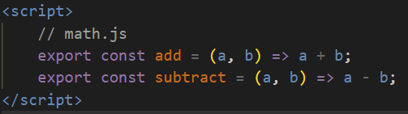
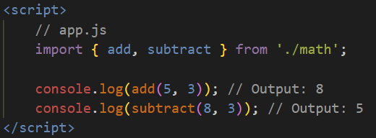
3. Các chức năng có trong ES6?
0
- Trong file math.js, export được sử dụng để xuất hai hàm add và subtract.
- Trong file app.js, import được sử dụng để nhập các hàm đó từ file math.js.

Slide 30
3. Các chức năng có trong ES6?
0
10. Iterators và Generators là hai tính năng quan trọng của ECMAScript 2015 (ES6), giúp làm cho việc xử lý vòng lặp và sinh ra giá trị theo cách linh hoạt hơn.
- Iterator là một đối tượng có một phương thức next() trả về một đối tượng có thuộc tính value là giá trị của phần tử hiện tại và done là một giá trị boolean, chỉ ra liệu vòng lặp đã kết thúc hay chưa.
- Generator là một loại hàm đặc biệt trong JavaScript, cho phép bạn tạp ra một chuỗi giá trị dựa trên một luồng kiểm soát lười biếng. Cú pháp của generator sử dụng từ khóa function* và từ khóa yield để tạo ra các giá trị một cách linh hoạt.
- Iterators và Generators giúp làm cho mã nguồn trở nên rõ ràng, dễ đọc hơn, và giảm đau đầu của việc quản lý vòng lặp và sinh ra các giá trị.

Slide 31
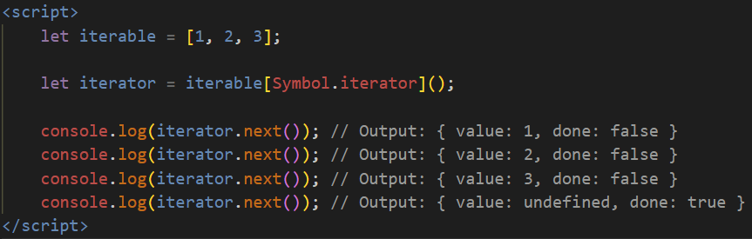
3. Các chức năng có trong ES6?
0
- Trong ví dụ này, iterable là một mảng và iterator là một đối tượng iterator được tạo ra từ mảng đó. Mỗi lần gọi next(), giá trị và trạng thái của vòng lặp được trả về.

Slide 32
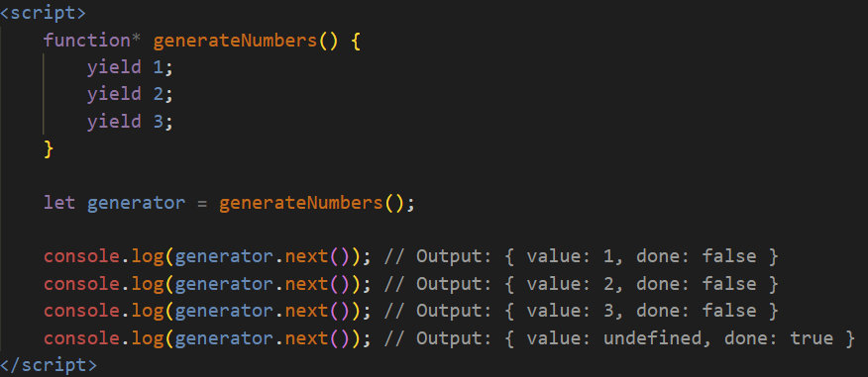
3. Các chức năng có trong ES6?
0
- Trong ví dụ này, generateNumbers là một generator function, và mỗi lần gọi yield, giá trị sẽ được trả về, và vòng lặp tạm dừng cho đến khi gọi next() tiếp theo.

Slide 33
4. Các chức năng phổ biến trong các phiên bản ES khác.
0
- Các phiên bản ECMAScript (ES) sau ES6 (ECMAScript 2015) đã thêm vào ngôn ngữ nhiều tính năng mới. Dưới đây là một số chức năng phổ biến trong các phiên bản ECMAScript tiếp theo:
ES7 (ECMAScript 2016):
Includes Method (Array.prototype.includes): Thêm phương thức includes cho mảng để kiểm tra xem một giá trị có tồn tại trong mảng hay không.
ES8 (ECMAScript 2017):
Async/Await: Thêm async và await để làm cho xử lý bất đồng bộ trở nên dễ đọc và dễ quản lý hơn.
Object.values/Object.entries: Thêm các phương thức Object.values và Object.entries để lấy giá trị hoặc cặp key-value từ một đối tượng.
ES9 (ECMAScript 2018):
Rest/Spread Properties: Thêm khả năng sử dụng toán tử spread (...) với object literals, cho phép sao chép, mở rộng hoặc tạo mới các đối tượng.
Asynchronous Iterators: Hỗ trợ vòng lặp bất đồng bộ thông qua iterators.
ES10 (ECMAScript 2019):
Optional Catch Binding: Cho phép bỏ qua việc khai báo biến trong khối catch nếu không sử dụng nó.
BigInt: Thêm kiểu dữ liệu BigInt để đối phó với các số nguyên lớn hơn giới hạn của kiểu số nguyên thông thường.

Slide 34
4. Các chức năng phổ biến trong các phiên bản ES khác.
0
ES11 (ECMAScript 2020):
Optional Chaining (?.): Cho phép truy cập an toàn vào các thuộc tính của đối tượng mà không cần kiểm tra mỗi cấp bậc của nó.
Nullish Coalescing Operator (??): Cung cấp một toán tử để kiểm tra nếu giá trị là null hoặc undefined, và trả về giá trị mặc định nếu đúng.
ES12 (ECMAScript 2021):
String.prototype.replaceAll: Thêm phương thức replaceAll cho chuỗi để thay thế tất cả các xuất hiện của một chuỗi con bằng một chuỗi mới.
Promise.any: Trả về giá trị của promise đầu tiên được giải quyết trong một mảng promise.
=> Lưu ý rằng danh sách trên chỉ là một số chức năng đáng chú ý và không phải là toàn bộ. Mỗi phiên bản ECMAScript thường đi kèm với nhiều thay đổi và cải tiến khác nhau.

